Slide 1
ScanDisk

Slide 2
Concepto
Comprueba si hay errores físicos o lógicos en el disco duro que podría eventualmente causar algún problema en la ejecución de Windows
Su comando análogo es el chkdsk.

Slide 3
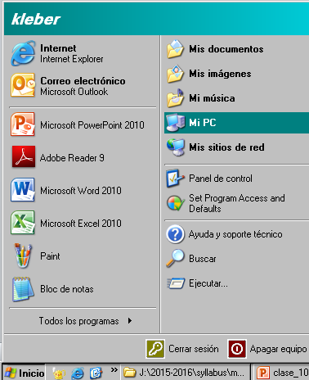
Pasos para realizar un ScanDisk
1) Hacemos click en Inicio, y nos dirigimos a Mi PC

Slide 4
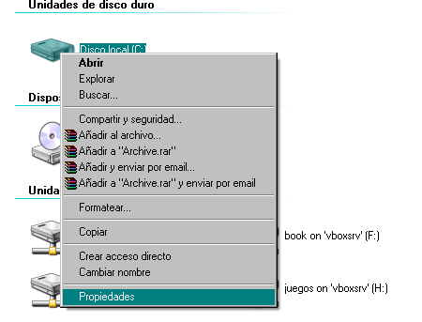
2) Hacemos click en Inicio, y nos dirigimos a Mi PC

Slide 5
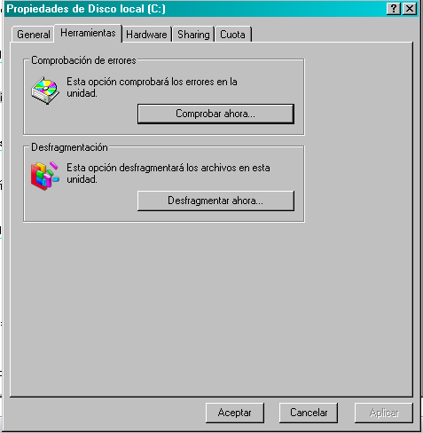
2) Dentro de las propiedades, nos dirigimos a herramientas, y hacemos click en Comprobar ahora:

Slide 6
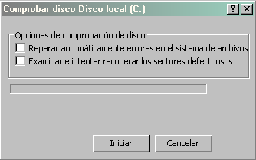
3) Se nos va a presentar esta pantalla, donde nos da a elegir 2 opciones:
Es recomendable escoger las 2 opciones para que repare automaticamente los errores en el sistema, y ademas, para que examine y intente recuperar los sectores del disco defectuoso.
Finalmente, hacemos click en Iniciar.

Slide 7
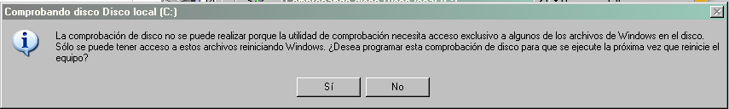
4) Nos va a salir este mensaje, donde nos dice que hay ciertos sectores de disco que son exclusivos, y solo se puede acceder, si programamos que se ejecute la comprobacion de disco la proxima vez que se reinicie el PC.
5) Hacemos clik en Si, para dar permiso a Window, que relalice la comprobacion de disco la proxima vez que arranque Window.

